Slide 1




ТРЕТИ МЕЖДУНАРОДЕН ОБРАЗОВАТЕЛЕН ФОРУМ
THIRD INTERNATIONAL EDUCATIONAL FORUM
“Иновативната образователна среда през призмата на емоционалната интелигентност и изкуствен интелект – посоки и предизвикателства“
„The Innovative Educational Environment through the Prism of Emotional Intelligence and Artificial Intelligence – Trends and Challenges.“
Изграждаме личности в дигиталния свят
Creating Personalities in the Digital World
31 август – 01 септември 2023 г.
Варна, България
31 August – 01 September 2023
Varna, Bulgaria
Изготвили: Йорданка Маринова – директор, ОУ «П.Волов»
Ивелина Караангелова – главен учител
Prepared by: Yordanka Marinova – Principal of P. Volov Primary School
Ivelina Karaangelova – Head Teacher

Slide 2

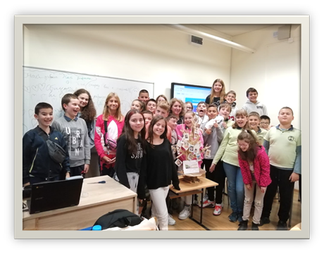
Учене през целия живот!
Lifelong learning!
More knowledgeable
Wiser
More capable
По-знаещи
По-мъдри
По-можещи

Slide 3



Какво представлява социално-емоционалното учене?
What is social-emotional learning?

Slide 4
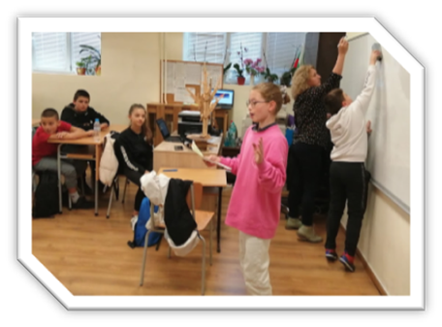

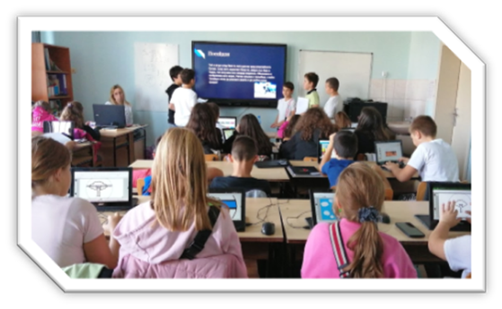
Иновативен проект
„Дизайн и креативност“
Innovative project Design and creativity

Slide 5
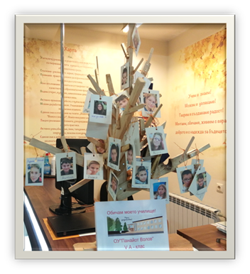
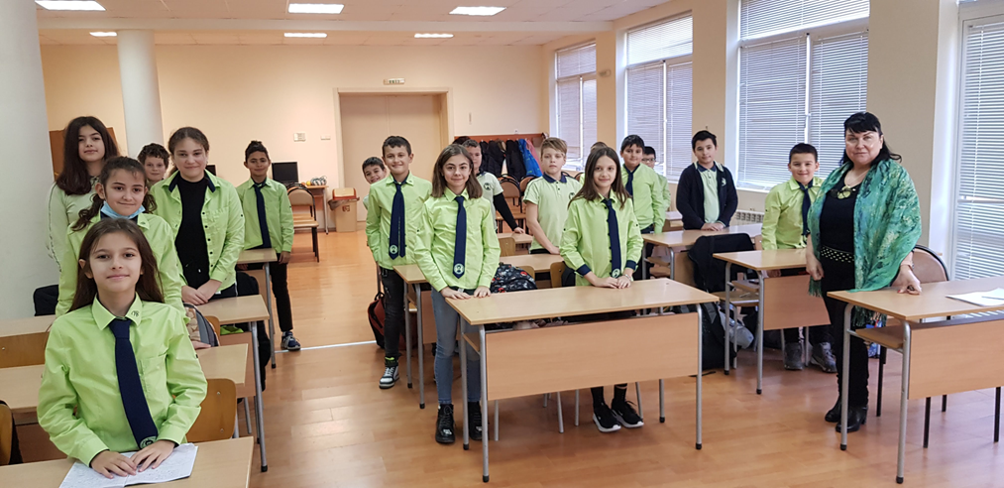
Проект “Дизайн и креативност” определя четиригодишен период на обучение на една паралелка по иновативен училищен учебен план. Изучават се интегрирано четири учебни предмета във факултативни учебни часове:
The innovative program „Design and Creativity“ is based on a four-year period of study according to an innovative school curriculum of one and the same class, offering integrated learning of four subjects in optional school hours.
01 Bulgarian language and literature – Characteristics of literary characters and artistic images
02 English language
03 Visual Arts
04 Graphic design
01 Български език и литература –
Характеристика на литературни герои и художествени образи
02 Английски език
03 Визуални изкуства
04 Графичен дизайн

Slide 6
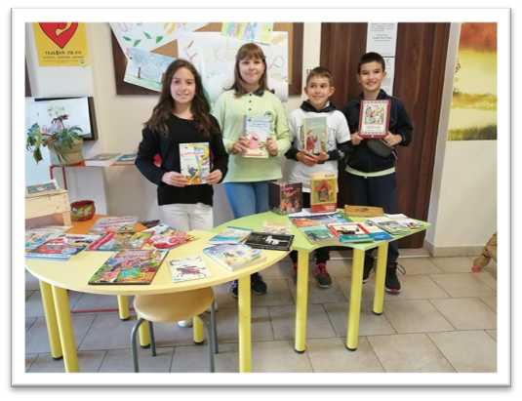
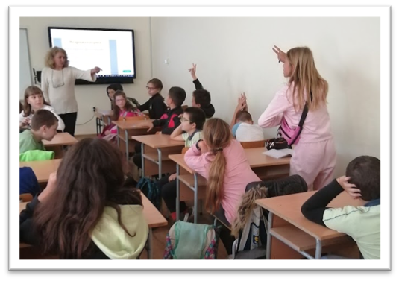
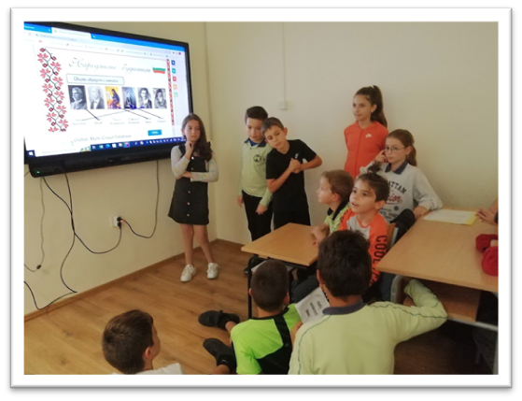
Цел: учениците да развият умения, необходими за живот в съвременното общество:
Students develop skills essential for life in modern society:
Представяне
Решаване на проблеми
Защита на позиция
Критично мислене
Социални умения
Дигитални компетентности
Presentation
Problem solving
Defending a position
Critical thinking
Digital competences

Slide 7
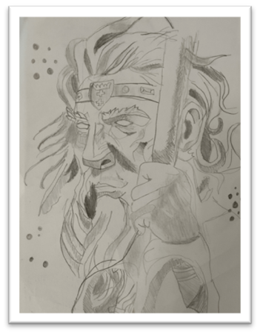
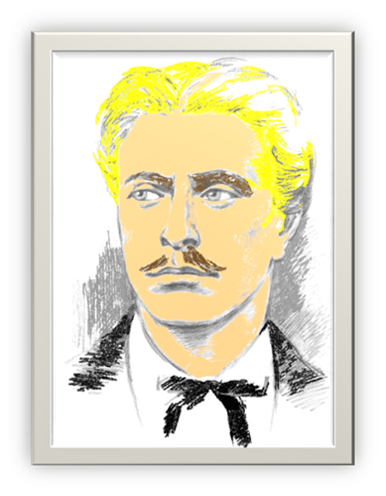

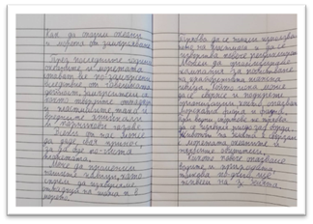
Иновативната практика
The innovative practice:
Поставя учениците в центъра на процеса на обучение, като активни участници и откриватели на нов опит
Задълбочават знанията си по конкретна тема
Планират и организират дейността си
Работят индивидуално, обсъждат по двойки, работят в екип
Знаят своите силни и слаби страни
Носят отговорност за поставените задачи
Решават проблеми и преодоляват конфликти
Придобиват способност за анализ и обобщения
Places students at the center of the learning process, as active participants and discoverers of new experiences
They deepen their knowledge on a specific topic
They plan and organize their activities
They work individually, discuss in pairs, work in groups
They know their strengths and weaknesses
They are responsible for the assigned tasks
They solve problems and overcome conflicts
They acquire the ability to analyze and generalize

Slide 8
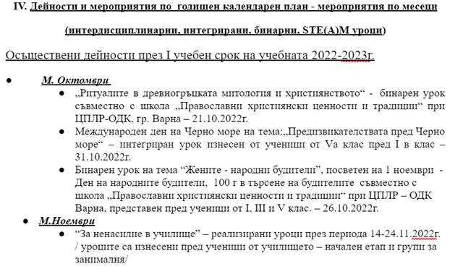
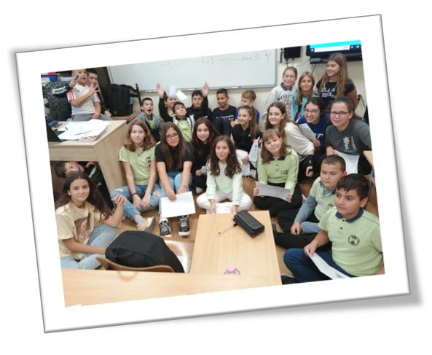
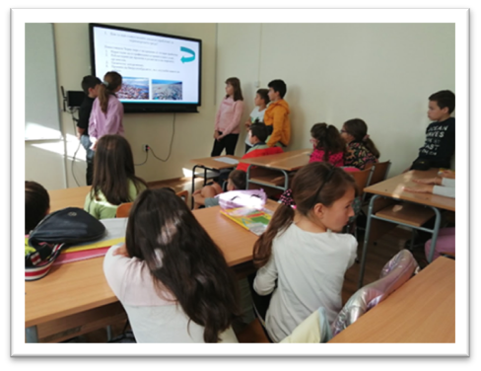
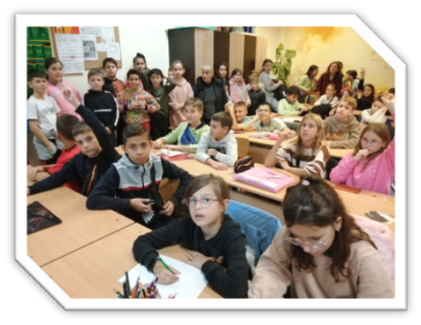
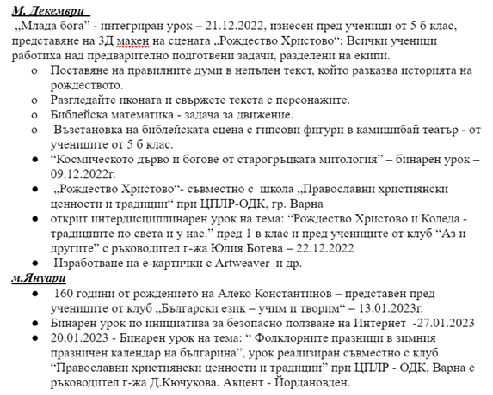
Дейностите с учениците от паралелката се провеждат съгласно приети по всеки един от предметите учебни програми и предварително изготвен годишен календарен план с акцент върху официалните и християнските празници и ритуали.
The activities in the class are conducted according to the accepted school curriculum for each of the subjects and a pre-prepared annual calendar plan with an emphasis on official and Christian holidays and rituals

Slide 9
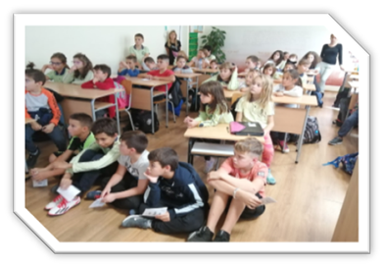
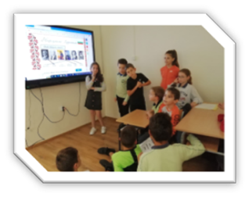
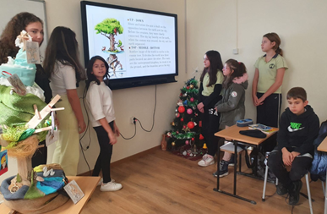
Модел на иновативната практика
The innovative practice model
Педагогическата практика e проведенa през учебната 2022/2023 година с ученици от V а клас на ОУ «Панайот Волов» обучаващи се по иновативен УУП по проект «Дизайн и креативност»
Pedagogical practice was conducted during the 2022/2023 academic year with students from the 5th grade of Panayot Volov Primary School studying in an innovative school curriculum under the Design and Creativity project.

Slide 10
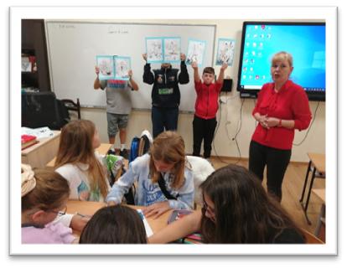
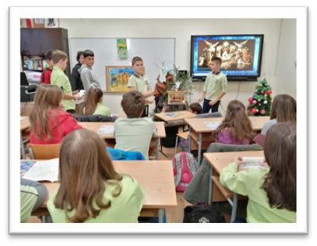
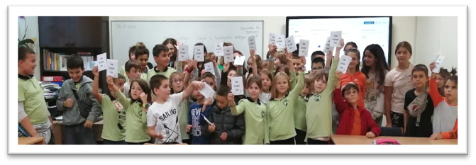
Ученици и учители от програмата „Дизайн и креативност“ реализират поредица от интердисциплинарни уроци съвместно с:
- ЦПЛР-ОДК, Варна – школа „Православни християнски ценности и традиции“ с ръководител г-жа Дарина Кючукова;
- РБ „Пенчо Славейков“, отдел Изкуство;
- Клубове за занимания по интереси:
„Аз и другите“, “Български език – учим и творим“,
“Уча български език“,
- със своите малки приятели от начален етап;
- със съучениците си от прогимназиален клас .
Students and teachers from the Design and Creativity project hold a series of interdisciplinary classes
together with:
- Personal Development Support Center - Municipal Children's Complex, Varna
- Orthodox Christian Values and Traditions School headed by Mrs. Darina Kyuchukova;
- Pencho Slaveykov Regional Library, Department of Art;
- Interest clubs:
The others and Me; Bulgarian language - We Learn and Create"; I'm learning Bulgarian
- with their little friends at the primary stage;
- with their classmates from the middle school.

Slide 11

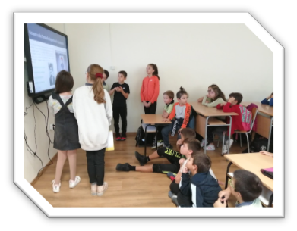
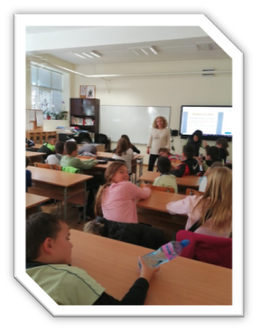

Участие в училищни инициативи:
Международен ден на Черно море
100 години от обявяването на 1 ноември за ден на народните будители
Международен ден на Черно море – 31.10.2023
Ден на християнското семейство – „Моето училище – моят дом, моят клас – моето семейство“
Седмица на бащата
14 Дни на ненасилието – „Не на насилието! Не на агресията!“
„Приказка ми прочети, за добро ми разкажи“
„Млада Бога“ – магията по Коледа
150 години от раждането на Алеко Константинов
Как да пресичаме безопасно
150 години от гибелта на Васил Левски
145 години от Освобождението на България
Благовещение – „Благата дума – врати отваря!»
Великден – традиции и обичаи
Участие в национални и регионални форуми:
„Маратон на четящите хора“ – РБ „Пенчо Славейков“
Културното наследство на Варна – Аладжа манастир – творческа работилница в РБ „П.Славейков“, отдел „Изкуство“
Национална инициатива на Института за български език „проф.Любомир Андрейчин“ при БАН – „Написаното остава.Пиши правилно!“
Общинска викторина „Ваканция здравей!Да играем безопасна!“
Значими постижения:
Конкурс - „Аз обичам Черно море“ – рисунка, поезия
Национални инициативи – „150 урока за Васил Левски“ – ОУ „Васил Левски“ - Карлово
„Васил Левски в литературата и изкуството“ – Национален форум-дебат, община Ловеч

Slide 12
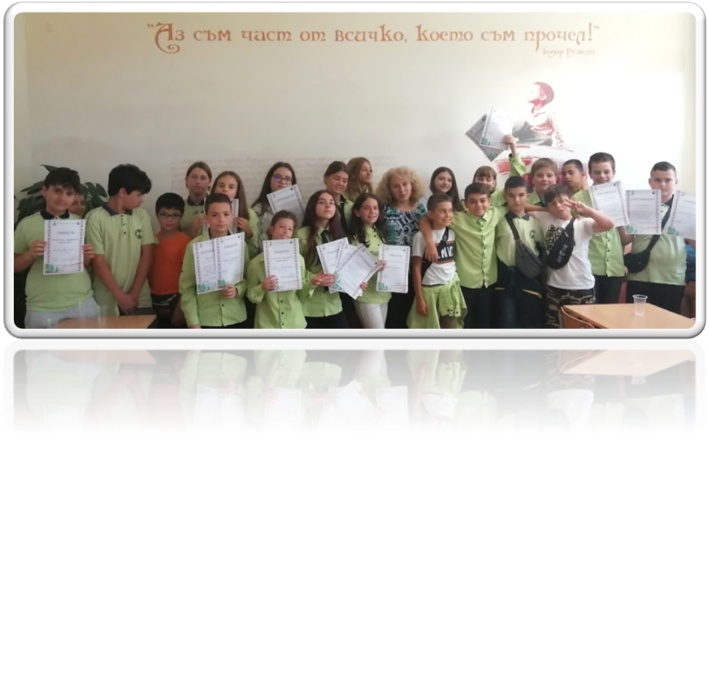
Благодарим Ви за вниманието!
Thank you for your attention!
Паралелка
„Дизайн и креативност“
ОУ „Панайот Волов“- Варна
Design and Creativity Class
Panayot Volov Primary School - Varna

